Slide 1
Библиотека МБОУ СОШ №33

Slide 2
Библиотека - это то место, где можно тихо почитать и отдохнуть от городской жизни.
Каждый человек проводит много времени на работе, но не каждый помнит, что такое книга.
Не каждый помнит, когда он был в последний раз там, где тишина и спокойствие. Ведь библиотека - это место, где каждый человек находит для себя то, что ему нужно и интересно.

Slide 3
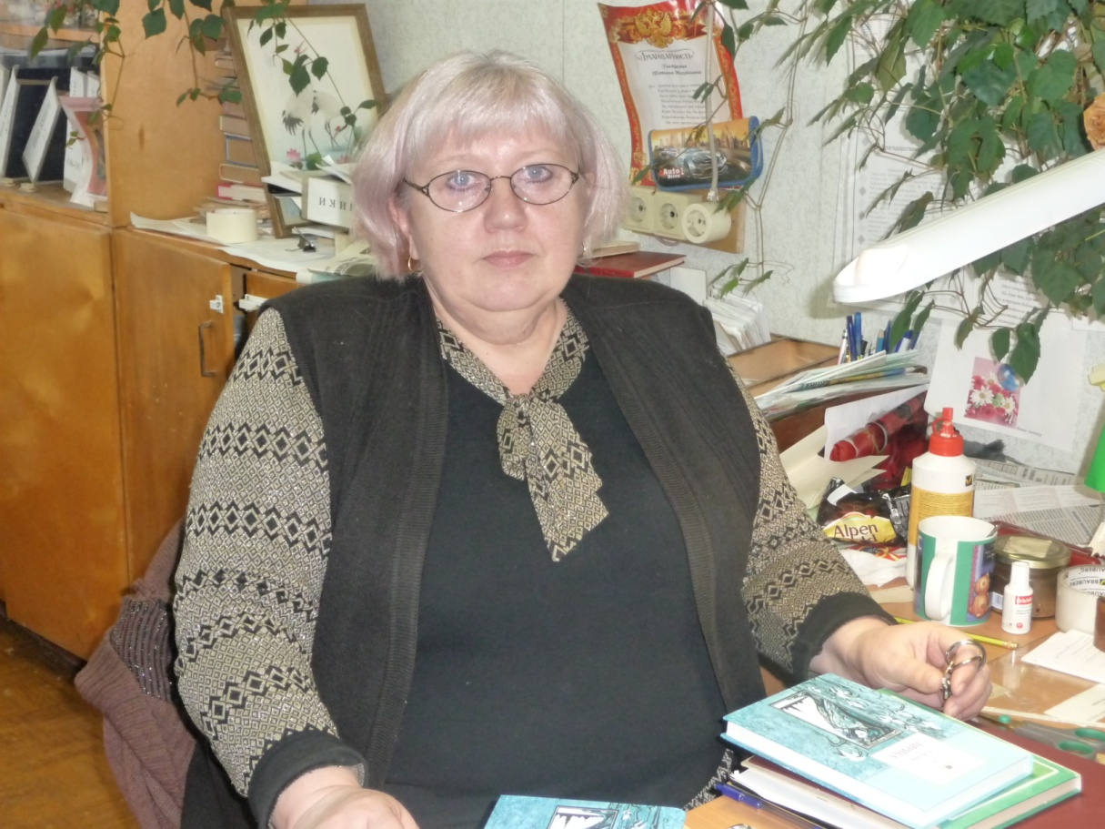
Мальчевкая Татьяна Михайловна-библиотекарь нашей школы

Slide 4
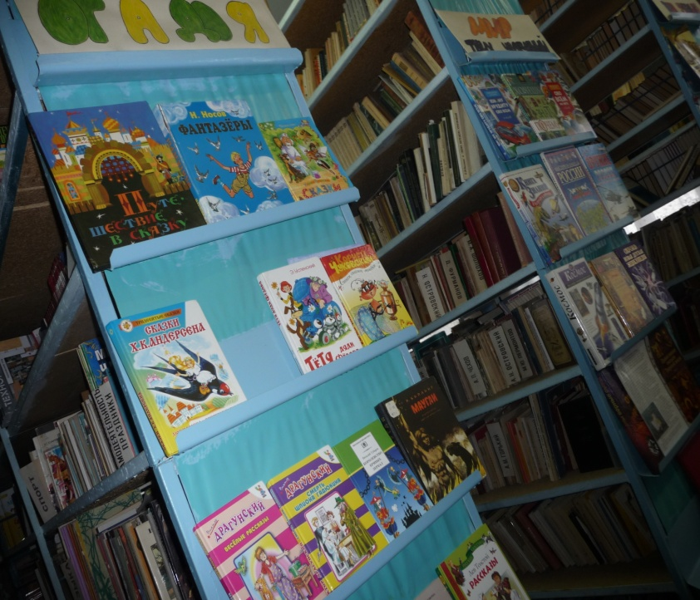
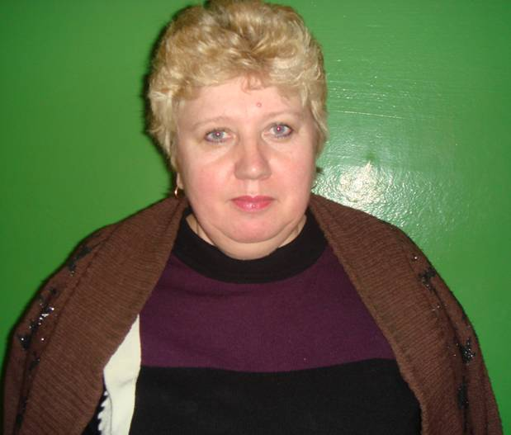
Татьяна Михайловна работает в нашей школе уже 13 лет ,а кажется, что всю жизнь. Почти вся библиотека это её заслуга. Она знает каждую книгу!

Slide 5
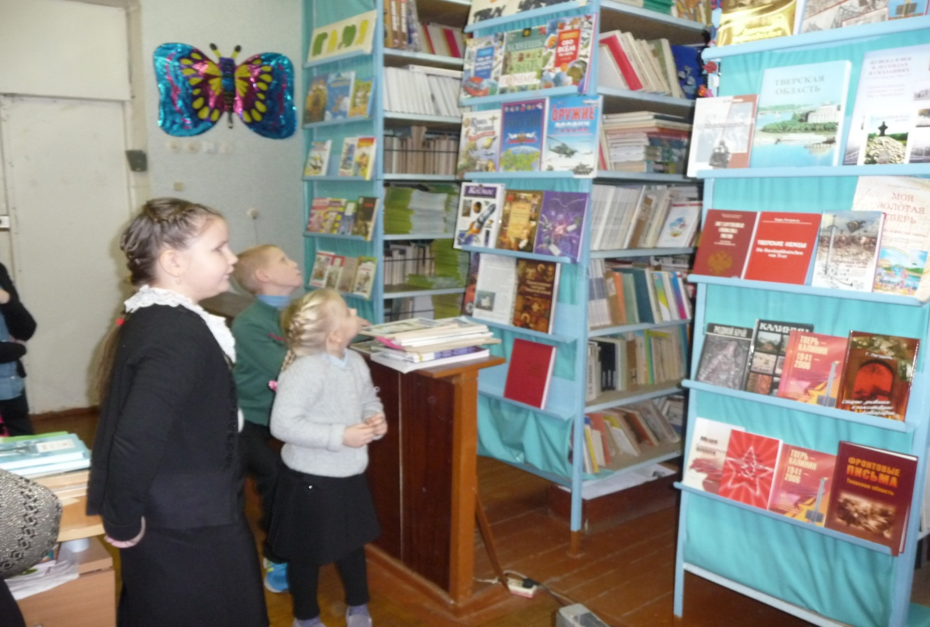
В нашей библиотеке 8886-учебников; 7813-художественной литературы; 120-энциклопедий.

Slide 6
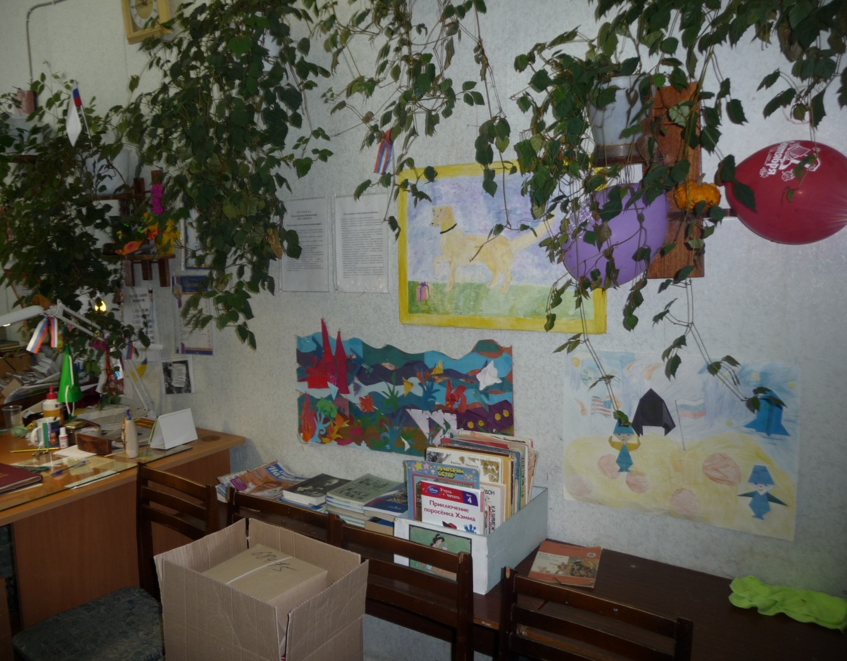
В библиотеке есть много детских рисунков, подаренных на память Татьяне Михайловне. Она помнит всех учеников , которые приходили к ней.

Slide 7
Татьяна Михайловна замечательный, позитивный и веселый человек. Она помнит всех детей, которые учились в нашей школе.

Slide 8
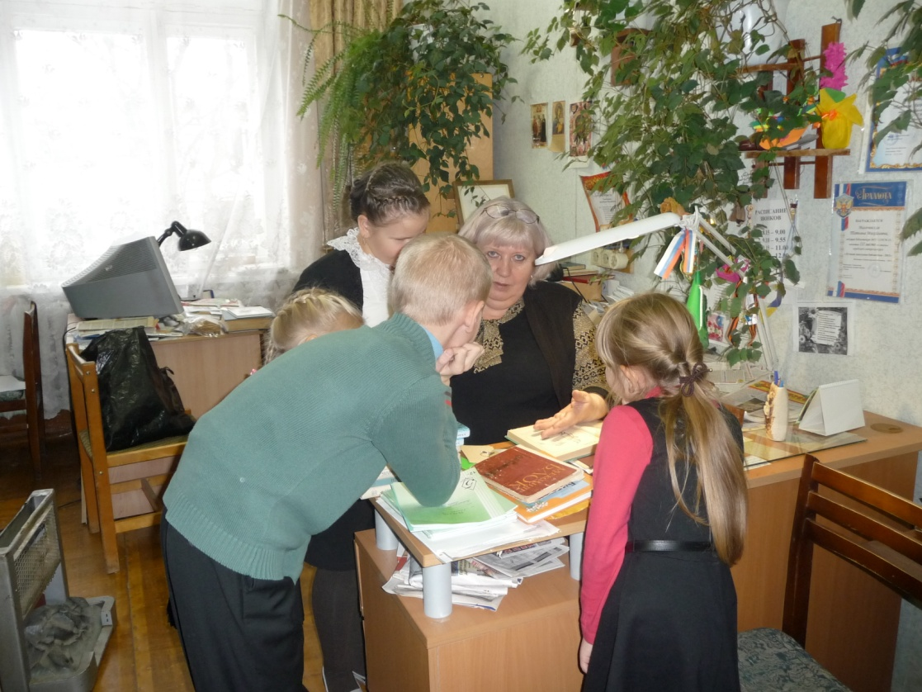
Дети очень любят её, потому что она относится с добром ко всем.

Slide 9
Мы очень хотим , чтобы Татьяна Михайловна проработала ещё долгое время в нашей школе, потому что с ней очень весело и интересно общаться.

Slide 10
конец

